Slide 1
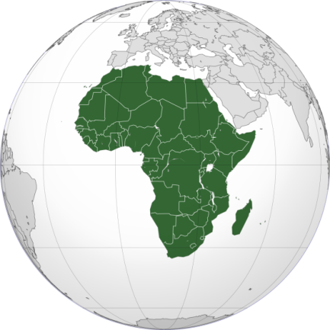
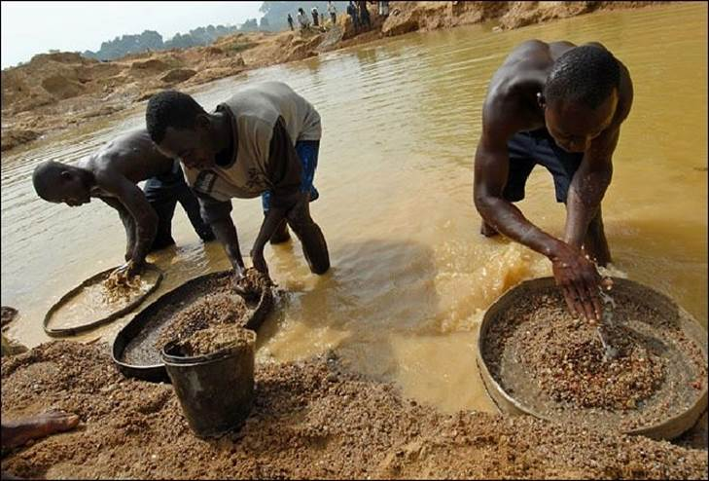
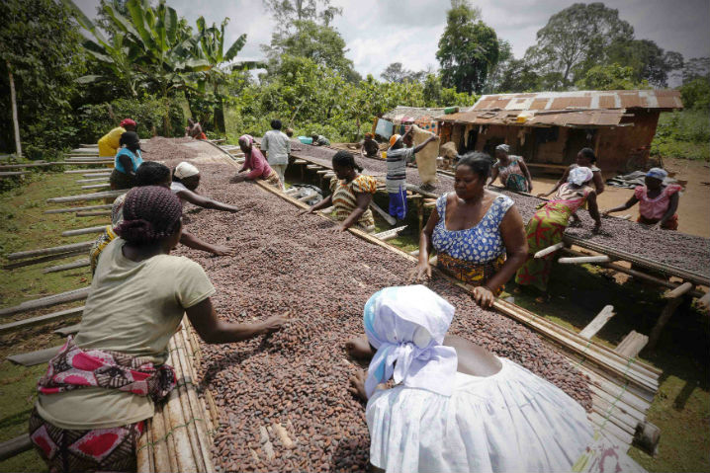
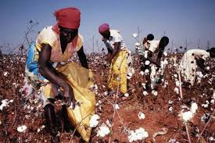
11 КЛАСС
ГЕОГРАФИЯ
Раздел
«РАЗВИВАЮЩИЕСЯ СТРАНЫ АФРИКИ»
Тема урока
«Хозяйство Африки»
Цели урока: изучить отраслевую структуру промышленности и сельского хозяйства; выявить особенности транспорта; продолжать формировать навыки работы с картами и текстом.

Slide 2
ОБЩАЯ ХАРАКТЕСТИКА ХОЗЯЙСТВА СТРАН
Большинство стран в положении аутсайдеров
Разрыв между производством продовольствия и все большим его потреблением
Сильные засухи, повлиявшие более чем на 1/5 населения
Однобокая аграрно-сырьевая направленность экономики
Слаборазвитое сельское хозяйство
Монокультурная специализация многих стран
Проведение реформ, планирование экономики, национализация природных ресурсов ускорение темпов развития

Slide 3
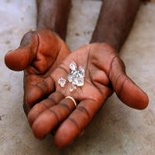
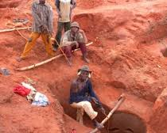
ПРОМЫШЛЕННОСТЬ
Горнодобывающая:
ЮАР – золото Нигерия – уран Гвинея – бокситы
Замбия – медь Ботсвана, Конго – алмазы
Обрабатывающая:
Цветная металлургия – медная ( Замбия, Конго); обогащение полиметаллов (Конго) экспорт
Машиностроение только в некоторых странах – преимущественно сборочные производства
Химическая промышленность – нефтехимия на Севере и Западе Африки; производство
фосфатных и азотных удобрений.
Отстает производство электроэнергии.

Slide 4
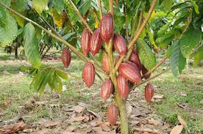
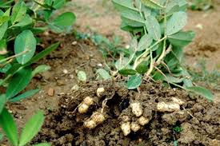
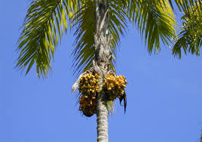
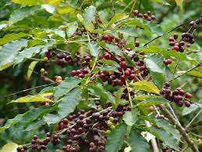
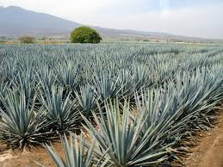
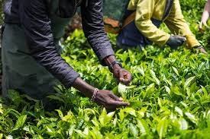
СЕЛЬСКОЕ ХОЗЯЙСТВО
С/Х основа экономики многих стран, оно дает 40% национального дохода до 70% структуры экспорта.
Растениеводство: потребительское и товарное.
Развито плантационное хозяйство:
Египет – хлопок, Сенегал – арахис, Нигерия, Конго – масличная пальма, Алжир, Ливия – финики, Гана – какао, Эфиопия - кофе

Slide 5
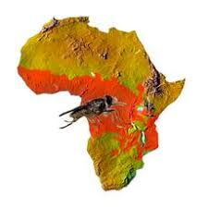
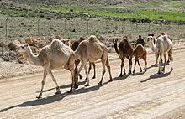
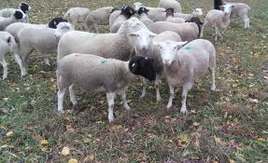
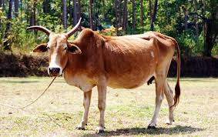
СЕЛЬСКОЕ ХОЗЯЙСТВО
Животноводство – экстенсивный характер, при большом поголовье скота низкий уровень производства продукции.
Овцеводство – Марокко, Алжир, Судан
Верблюдоводство – пустынные районы
КРС как тягловая сила. Муха це-це – проблема.
Распространение зебу
Проблемы:
Сахель – главный район опустынивания и засух.
Вырубка леса ,вытаптывание земель скотом

Slide 6
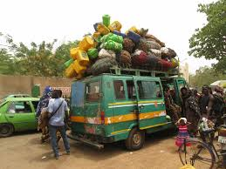
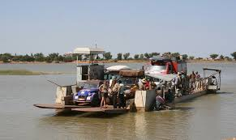
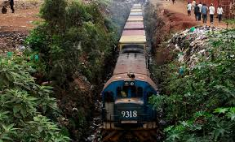
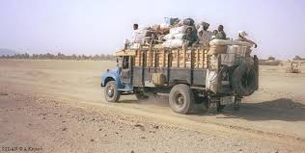
ТРАНСПОРТ
Развитие транспорта – одна из важнейших задач для стран
«Танзам» – ж/д
Мало автодорог.
Большинство авиакомпаний – иностранные.
Север – трубопроводы.
Либерия – «дешевый флаг»

Slide 7
Задания
Используя данные § 50, ответьте письменно на вопросы
на стр. 276 № 3, 8, 13.
При ответах на вопросы используйте карты атласа, определяя в них соответствующие центры.

Slide 8
Задания
Установите соответствие между странами и их отраслями
1) Алжир А) хлопководство
2) Египет B) добыча золота
3) Замбия C) добыча бокситов
4) ЮАР D) нефтехимия
5) Гвинея E) медная

Slide 9
Домашнее задание
Повторите пройденный материал урока
2) Составьте три «тонких» и один «толстый» вопросы, обменяйтесь ими с одним из одноклассников через интернет, проведите взаимопроверку

Slide 10
Домашнее задание
«Письма из Африки. Мальчик, который запряг ветер»
Посмотрите данный материал и подумайте, почему мальчик запряг ветер.
https://esquire.kz/pisyma-iz-afriki-malytchik-kotory-zapryag-veter/
Спасибо за внимание.
Учитель географии
Ганеева Л.М.

